Slide 1












Инвестиционный паспорт
Муниципальное образование
«Монастырщинский муниципальный округ»
Смоленской области
2025 год

Slide 2

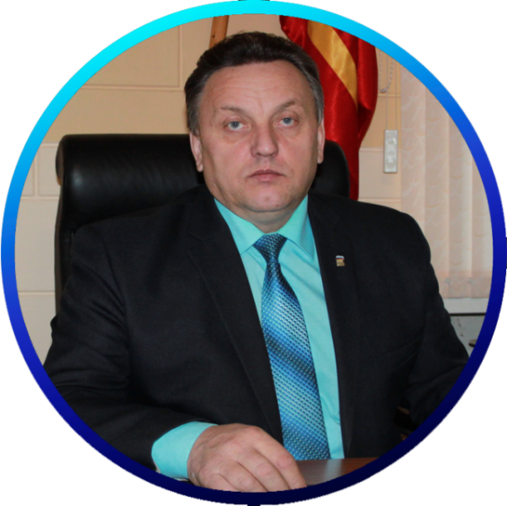
Монастырщинский
муниципальный округ
Смоленской
области
Обращение Главы муниципального образования «Монастырщинский муниципальный округ» Смоленской области
Герб
Дорогие друзья!
Администрация муниципального образования «Монастырщинский муниципальный округ» Смоленской области всегда открыта для делового сотрудничества. Политика муниципальной власти направлена на всяческую помощь и поддержку всех заинтересованных инвесторов, желающих претворить здесь свои интересные идеи и проекты.
Основной отраслью экономики является сельское хозяйство. Инвестиционный потенциал муниципальный округа - наличие свободных неиспользуемых земель и объектов недвижимости, пригодных для размещения производств. Мы готовы предоставить инвесторам необходимое количество земли для развития овощеводства, растениеводства, животноводства.
Монастырщинский муниципальный округ – один из живописных и богатых историей уголков Смоленской области, имеет рекреационные лесные и водные ресурсы.
Титов
Виктор Борисович
Приезжайте к нам, мы будем рады сотрудничеству с Вами!
Мы заинтересованы в расширении партнерских связей на территории региона и ближнего зарубежья.
Надеюсь, что ваш искренний интерес к нашему муниципальному округу положит начало плодотворному и взаимовыгодному сотрудничеству.
Добро пожаловать в Монастырщинский муниципальный округ!
2

Slide 3


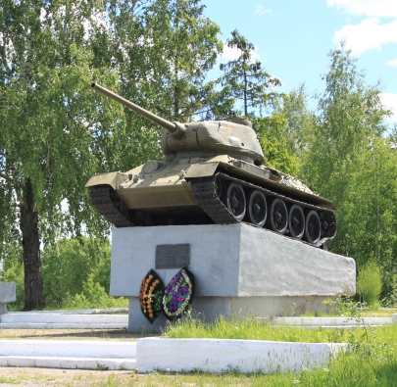
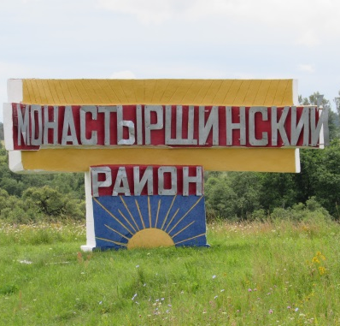

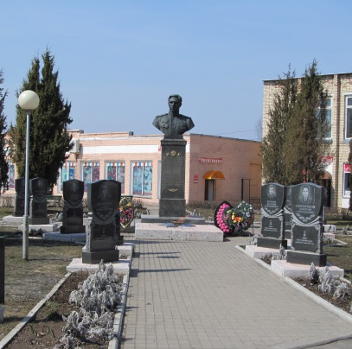

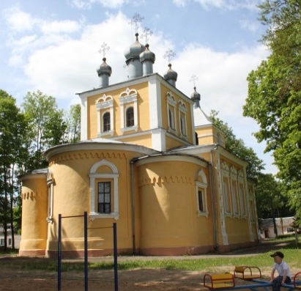
Монастырщинский
муниципальный округ
Смоленской
области
Герб
Историческая справка
Свое название Монастырщина получила от появившегося здесь на рубеже XIII-XIV веков монастырского скита на том месте, где р. Вихра круто поворачивает на запад. Здесь были основаны таможня и торговая палата.
Монастырщина c 1619 г. входила в состав Речи Посполитой (Польша). В 1772 г. в составе Могилевской губернии отошла к России.
В 1908 году Монастырщина стала центром волости.
1390
1929
1965
2004
Первое упоминание о Монастырщине
Образование Монастырщинского муниципальный округа
Монастырщина посёлок городского типа
Официальный статус муниципального образования «Монастырщинский муниципальный округ»
3

Slide 4
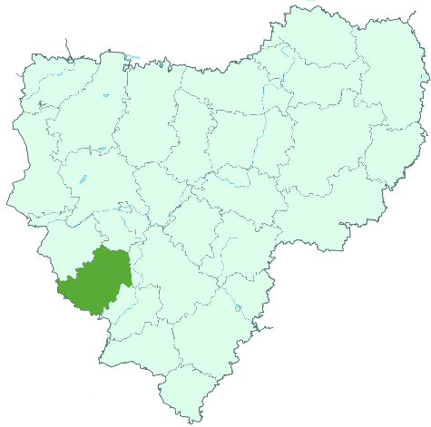


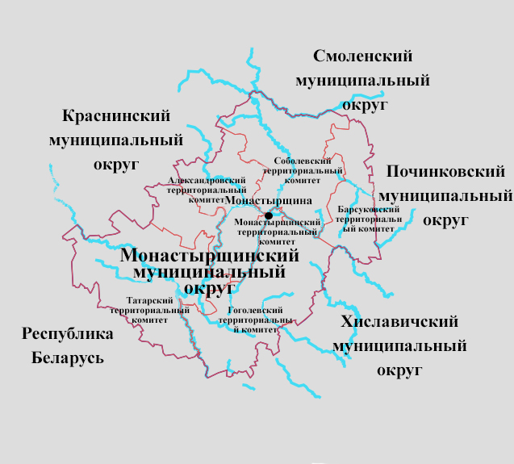




Монастырщинский
муниципальный округ
Смоленской
области
Монастырщинский муниципальный округ сегодня
Герб
Общая площадь
1 514,27 кв. км.
Население
7 млн. 570 тыс. чел.
Городской комитет
1
Монастырщинское
Сельские комитеты
5
1. Александровский
2. Барсуковский
3. Гоголевский
4. Соболевский
5. Татарский
4

Slide 5


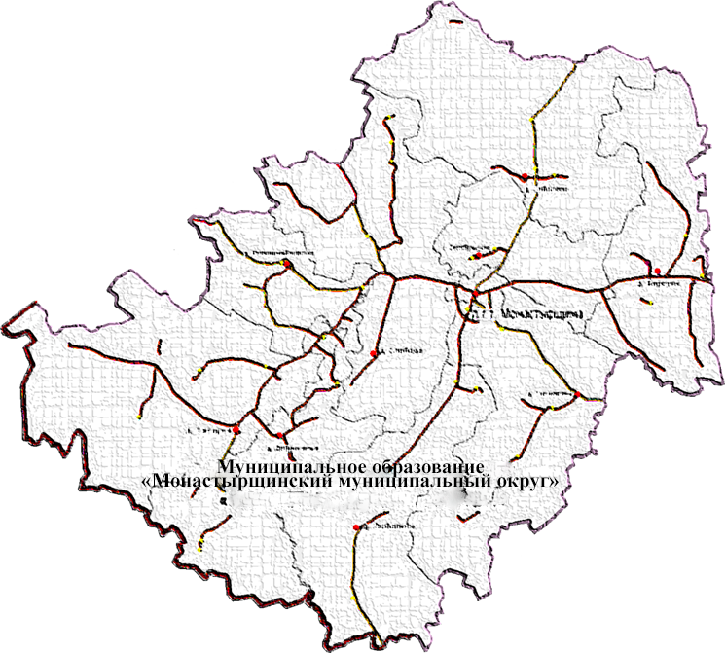




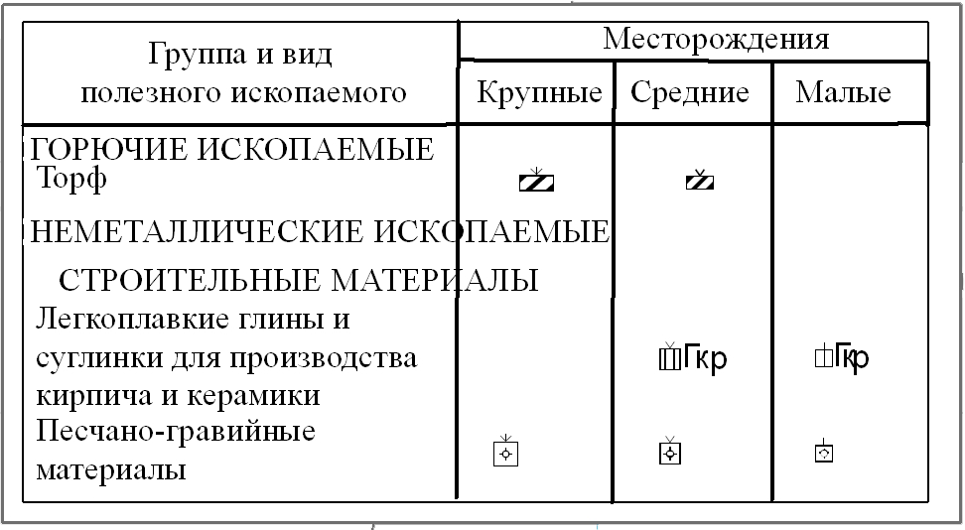
Монастырщинский
муниципальный округ
Смоленской
области
Герб
Природные ресурсы
Большая часть территории муниципальный округа расположена в бассейне реки Вихры.
Монастырщинский муниципальный округ расположен на территории Смоленско-Краснинской возвышенности. Рельеф представлен, в основном, плоскими, слабоволнистыми равнинами с участками мореных всхолмлений, небольших холмов и ложбин.
Климат умеренно - континентальный со сравнительно теплым летом и умеренно холодной зимой. Наиболее холодный месяц – январь, наиболее теплый – июль.
В муниципальный округе много месторождений торфа, (близ деревень Лыза, Буда Полевичева, Новоселье,) имеются залежи легкосплавной глины, известкового туфа (деревня Грачёво, Носково-2, Багрецы), сапропеля. Также имеются незначительные запасы песчано-гравийного материала.
5

Slide 6








Монастырщинский
муниципальный округ
Смоленской
области
Социально-экономическое
развитие
Герб
Среднемесячная
заработная
плата
работников
Оборот
розничной
торговли
43,38
тыс. руб.
1317,4
млн. руб.
322% к предыдущему году
Динамика отчислений
Уровень безработицы
2024 год
2023 год
0,88%
Объем доходов
575,7мил. руб.
Меньше на 86,9 млн. руб.
Численность
трудоспособного
населения
Бюджет расходов
595,2млн. руб.
Меньше на 114,6 млн. руб.
3981 чел.
6

Slide 7



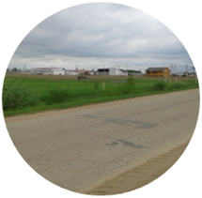

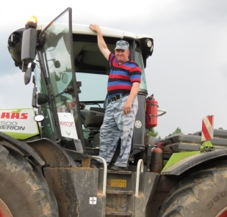

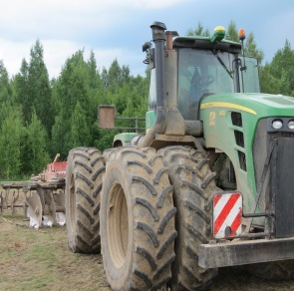
Монастырщинский
муниципальный округ
Смоленской
области
Герб
Инвестиции
Объем инвестиций в основной капитал
Структура инвестиций в основной капитал
151,7 млн. руб.
6
Реализующихся инвестиционных проектов
ООО «Молагророст»
Строительство животноводческого комплекса
1500,0 млн. руб.
ЗАО «Тропарёво» «Строительство животноводческого комплекса –козоводческая ферма»
350,0 млн . руб.
7

Slide 8



Монастырщинский
муниципальный округ
Смоленской
области
Герб
Инвестиционный потенциал
Приоритетные направления инвестирования
Сельское хозяйство
  Развитие молочно-мясного животноводства и сопутствующих высокотехнологических отраслей промышленной переработки.
  Освоение залежных, неэффективно используемых земель.
  Производство экологически чистой продукции (овощеводство, садоводство), ориентированной на внутренний рынок.
Строительство
Жилищное строительство, в том числе льготное для молодых специалистов и многодетных семей.
Промышленность
  Создание и развитие промышленных зон с концентрацией производственных мощностей, ориентированных на экспорт продукции.
  Дальнейшая модернизация существующих технологических процессов путём внедрения инновационных проектов.
  Создание производств по переработке древесины и изделий из дерева.
8

Slide 9











Инвестиционная карта
Площадки с/х
назначения
Площадки
промышленного
назначения
Туризм

Slide 10
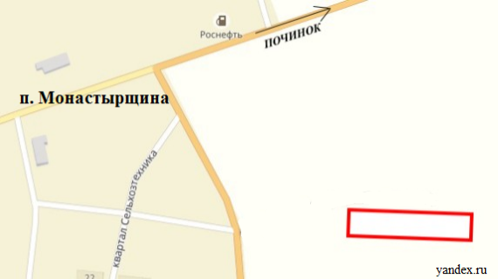
Монастырщинский
муниципальный округ
Смоленской
области
Инвестиционные площадки
Герб
Фото площадки (натурное)
Инвестиционная площадка № 67-12-01
Местоположение: Монастырщинский муниципальный округ, п. Монастырщина; - расстояние до г. Москвы: 500 км; - расстояние до г. Смоленска: 50 км; - расстояние до п. Монастырщина: 1 км.
Характеристика участка | Площадь | 4 га
 | Категория земли | земли населенных пунктов
 | Форма собственности | не разграничена
 | Приоритетное направление использования | производственная деятельность
Инженерные коммуникации | Электроснабжение | ближайший центр питания ПС Монастырщина 110/35/10 на расстоянии 2,5 км по прямой до границы земельного участка. Сроки технологического присоединения от 6 до 12 месяцев
 | Газоснабжение | точка подключения на расстоянии 0,1 км ; сроки осуществления тех. присоединения – до 12 месяцев
 | Водоснабжение | точка подключения на расстоянии 0,1 км, сроки осуществления тех. присоединения 2-6 месяцев
 | Водоотведение | Отсутствует, осуществление тех. присоединения от 2 до 6 месяцев
Подъездные пути | автомобильная дорога примыкает к участку
Условия предоставления | Аренда/ Выкуп
10

Slide 11
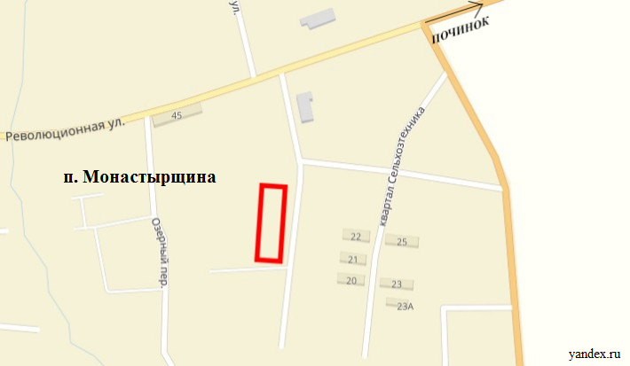
Монастырщинский
муниципальный округ
Смоленской
области
Инвестиционные площадки
Герб
Инвестиционная площадка № 67-12-02
Местоположение: Монастырщинский муниципальный округ, п. Монастырщина, территория СХТ; - расстояние до г. Москвы: 500 км; - расстояние до г. Смоленска: 50 км; - расстояние до п. Монастырщина: 0 км.
Фото площадки (натурное)
Характеристика участка | Площадь | 0,55 га
 | Категория земли | земли населенных пунктов
 | Форма собственности | не разграничена
 | Приоритетное направление использования | производственная деятельность
Инженерные коммуникации | Электроснабжение | точка подключения на границе земельного участка; сроки осуществления тех. присоединения – 6-12 месяцев (в зависимости от требуемой мощности)
 | Газоснабжение | точка подключения на расстоянии 0,1 км от участка; сроки осуществления тех. присоединения – 12 месяцев
 | Водоснабжение | точка подключения на расстоянии 20 м от участка; сроки осуществления тех. присоединения 2-6 месяцев, стоимость согласно сметной документации
 | Водоотведение | строительство локальных очистных сооружений
Подъездные пути | автомобильная дорога примыкает к участку
Условия предоставления | Аренда / Покупка.
11

Slide 12
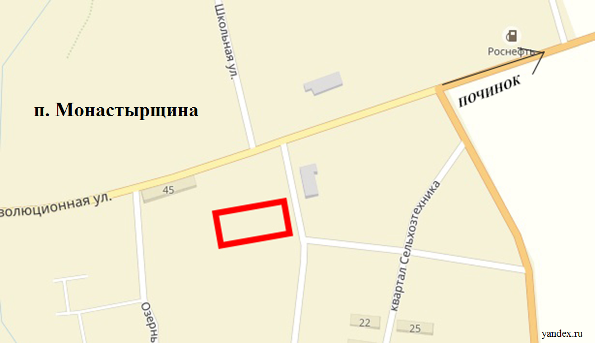
Монастырщинский
муниципальный округ
Смоленской
области
Инвестиционные площадки
Герб
Инвестиционная площадка № 67-12- 03
Местоположение: Монастырщинский муниципальный округ, п. Монастырщина, ул. Революционная, д. 39; - расстояние до г. Москвы: 500 км; - расстояние до г. Смоленска: 50 км; - расстояние до п. Монастырщина: 0,8 км.
Фото площадки (натурное)
Характеристика участка | Площадь | 0,3 га
 | Категория земли | земли населенных пунктов
 | Форма собственности | муниципальная
 | Приоритетное направление использования | производственная деятельность
Инженерные коммуникации | Электроснабжение | точка подключения на расстоянии 0,001 м; сроки осуществления тех. присоединения –12 месяцев (в зависимости от требуемой мощности); стоимость согласно сметной документации.
 | Газоснабжение | на расстоянии 0,01 км от участка; сроки осуществления тех. присоединения – 12 месяцев
 | Водоснабжение | точка подключения в 20 м от участка; сроки осуществления тех. присоединения 2-6 месяцев, стоимость согласно сметной документации
 | Водоотведение | строительство локальных очистных сооружений
Подъездные пути | автомобильная дорога примыкает к участку
Условия предоставления | Аренда / Покупка
12

Slide 13
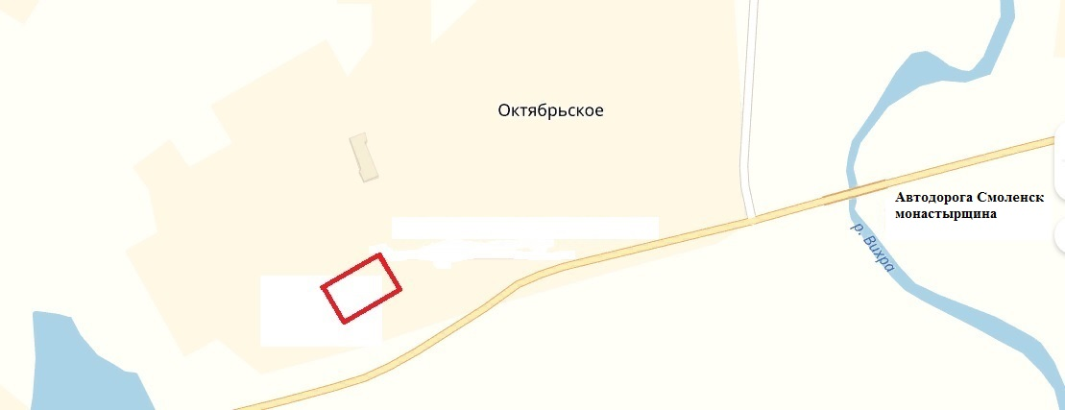
Монастырщинский
муниципальный округ
Смоленской
области
Герб
Инвестиционные площадки
Инвестиционная площадка № 67-12-04
Местоположение: Монастырщинский муниципальный округ, с. Октябрьское, д. б/н; - расстояние до г. Москвы: 492 км; - расстояние до г. Смоленска: 42 км; - расстояние до центра п. Монастырщина: 8 км.
Фото площадки (натурное)
yandex.ru
Характеристика участка | Площадь | 3,7 га
 | Категория земли | земли населенных пунктов
 | Форма собственности | муниципальная
 | Приоритетное направление использования | производственная деятельность
Инженерные коммуникации | Электроснабжение | точка подключения на расстоянии 50 м; максимальная мощность 0,4 кВт; сроки осуществления тех. присоединения – 6-12 месяцев, в зависимости от требуемой мощности
 | Газоснабжение | на расстоянии 0,01 км от участка; сроки осуществления тех. присоединения – до 12 месяцев
 | Водоснабжение | точка подключения на расстоянии 50 м от участка; сроки осуществления тех. присоединения 2-6 месяцев
 | Водоотведение | строительство локальных очистных сооружений
Подъездные пути | автомобильная дорога примыкает к участку
Условия предоставления | Аренда /Покупка
13

Slide 14





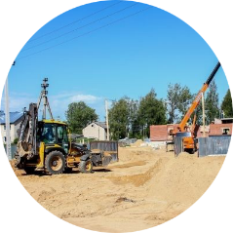



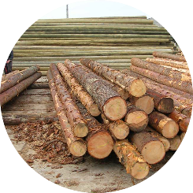
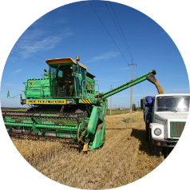

Монастырщинский
муниципальный округ
Смоленской
области
Герб
Малое предпринимательство
Число субъектов
малого и среднего
предпринимательства
Структура субъектов малого и среднего предпринимательства по сферам деятельности
192
По видам деятельности:
27
56
Грузовой
транспорт
Оптовая и розничная торговля
19
4
86
Сельское хозяйство
Распиловка
и строгание
древесины
Прочие
виды
14

Slide 15







Монастырщинский
муниципальный округ
Смоленской
области
Государственная поддержка субъектов малого и среднего предпринимательства
Смоленской области
Герб
Реализация государственной политики в сфере развития малого и среднего предпринимательства осуществляется в рамках подпрограммы «Развитие малого и среднего предпринимательства в Смоленской области» областной государственной программы «Экономическое развитие Смоленской области», включая создание благоприятного предпринимательского и инвестиционного климата.
Предоставление Смоленским областным Фондом поддержки предпринимательства микрозаймов субъектам МСП по ставке от 3% годовых
Возмещение субъектам МСП до 99% затрат на уплату первого взноса (аванса) по договорам лизинга оборудования с российскими лизинговыми организациями,
не более 7 млн. рублей
Региональный центр «Мой бизнес»
Консультационно-информационная и образовательная помощь субъектам предпринимательства Смоленской области
Предоставление субсидий в рамках реализации грантовой программы «Первый старт»
до 500 тысяч рублей
214014, г. Смоленск, ул. Энгельса, д. 23
Сайт: dep-invest.admin-smolensk.ru
E-mail: dep@smolinvest.com
15

Slide 16












Монастырщинский
муниципальный округ
Смоленской
области
Герб
Сельское хозяйство
Число предприятий
Производство основных видов продукции во всех категориях хозяйств
19
0,71
тыс. тонн
13,2
.тонн
200
тонн
300
тонн
4,32
тонн
450
тонн
Структура сельского хозяйства
зерно
картофель
картофель
овощи
1824шт
.
8,38
тыс. т.
2,27
тыс. тонн
молоко
мясо скота и птицы
яйцо
Основные задачи на период до 2026 года
Увеличение поголовья КРС и посевных площадей
Вовлечение в оборот неиспользуемых земель сельскохозяйственного назначения
16

Slide 17






Монастырщинский
муниципальный округ
Смоленской
области
Государственная поддержка сельхозтоваропроизводителей (субсидии)
Герб
Растениеводство
Техническая модернизация
Страхование в АПК
Субсидии на поддержку элитного семеноводства;
Субсидии на проведение комплекса агротехнологических работ на посевных площадях, занятых зерновыми, зернобобовыми и кормовыми культурами;
Субсидии на производство и реализацию зерновых культур;
Субсидии на поддержку производства льна-долгунца и (или) технической конопли;
Субсидии на стимулирование увеличения производства картофеля и овощей.
Субсидии на проведение комплекса агротехнологических работ на посевных площадях, занятых льном-долгунцом
Субсидии на проведение комплекса агротехнологических работ на посевных площадях, занятых рапсом.
Субсидии на приобретение сельскохозяйственной, промышленной техники для производства сельскохозяйственной продукции;
Субсидии на уплату лизинговых платежей при приобретении сельскохозяйственной техники и оборудования;
Субсидии на создание и (или) модернизацию объектов агропромышленного комплекса, а также на приобретение и ввод в промышленную эксплуатацию маркировочного оборудования для внедрения обязательной маркировки отдельных видов молочной продукции.
Субсидии на уплату страховой премии, начисленной по договору сельскохозяйственного страхования в области растениеводства, и (или) животноводства, и (или) товарной аквакультуры (товарного рыбоводства).
Развитие малых форм хозяйствования
Предоставление грантов «Агростартап» крестьянским (фермерским) хозяйствам или индивидуальным предпринимателям на их создание и (или) развитие;
Предоставление субсидий на развитие семейных ферм на базе крестьянских (фермерских) хозяйств, включая индивидуальных предпринимателей;
Предоставление субсидий сельскохозяйственным потребительским кооперативам (за исключением сельскохозяйственных потребительских кредитных кооперативов) на возмещение части затрат, связанных с их развитием.
Предоставление грантов сельскохозяйственным потребительским кооперативам на развитие материально-технической базы.
Животноводство
Возмещение кредитных ставок по кредитам
Субсидии на поддержку племенного животноводства;
Субсидии на приобретение племенного молодняка;
Субсидии на повышение продуктивности в молочном скотоводстве;
Субсидии на реализованную товарную рыбу, произведенную в Смоленской области;
Субсидии на литр реализованного молока.
Субсидии на возмещение части затрат на уплату процентов по инвестиционным кредитам (займам) в агропромышленном комплексе.
17

Slide 18

Государственная поддержка сельхозтоваропроизводителей (субсидии)
Монастырщинский
муниципальный округ
Смоленской
области
Вовлечение в оборот и комплексная мелиорация земель сельскохозяйственного назначения
Развитие сельских территорий
1. Социальные выплаты на строительство (приобретение) жилья гражданам, проживающим на сельских территориях;
Субсидии для софинансирования расходов бюджетов муниципальных образований Смоленской области на строительство (приобретение) жилого помещения (жилого дома) на сельских территориях, территориях опорных населенных пунктов, предоставляемого гражданам Российской Федерации, проживающим на сельских территориях, территориях опорных населенных пунктов, по договору найма жилого помещения;
Субсидии для софинансирования расходов бюджетов муниципальных образований Смоленской области на реализацию мероприятий по благоустройству сельских территорий;
Субсидии для софинансирования расходов бюджетов муниципальных образований Смоленской области на реализацию мероприятий по благоустройству общественных пространств в опорных населенных пунктах
Субсидия на проведение мероприятий в области известкования кислых почв на пашне ;
Субсидия на возмещение части затрат на проведение культуртехнических мероприятий на выбывших сельскохозяйственных угодьях, вовлекаемых в сельскохозяйственный оборот;
Субсидия сельскохозяйственным товаропроизводителям, относящимся к категории микропредприятий, на возмещение части затрат на проведение культуртехнических мероприятий на выбывших сельскохозяйственных угодьях, вовлекаемых в сельскохозяйственный оборот;
Субсидия бюджетам муниципальных образований на подготовку проектов межевания земельных участков и на проведение кадастровых работ
Социальные выплаты
Выплата единовременного областного государственного пособия молодым специалистам, являющимся гражданами Российской Федерации, работающим в сельскохозяйственных организациях, крестьянских (фермерских) хозяйствах, областных государственных организациях ветеринарии, у индивидуальных предпринимателей, в соответствии с областным нормативным правовым актом;
Предоставление ежемесячных выплат молодым специалистам, работающим в сельскохозяйственных организациях, крестьянских (фермерских) хозяйствах и у индивидуальных предпринимателей, в соответствии с областным нормативным правовым актом
РП «Кадры в АПК»
Субсидии сельскохозяйственным товаропроизводителям (кроме граждан, ведущих личное подсобное хозяйство) на возмещение части затрат, связанных с обеспечением квалифицированными специалистами

Slide 19


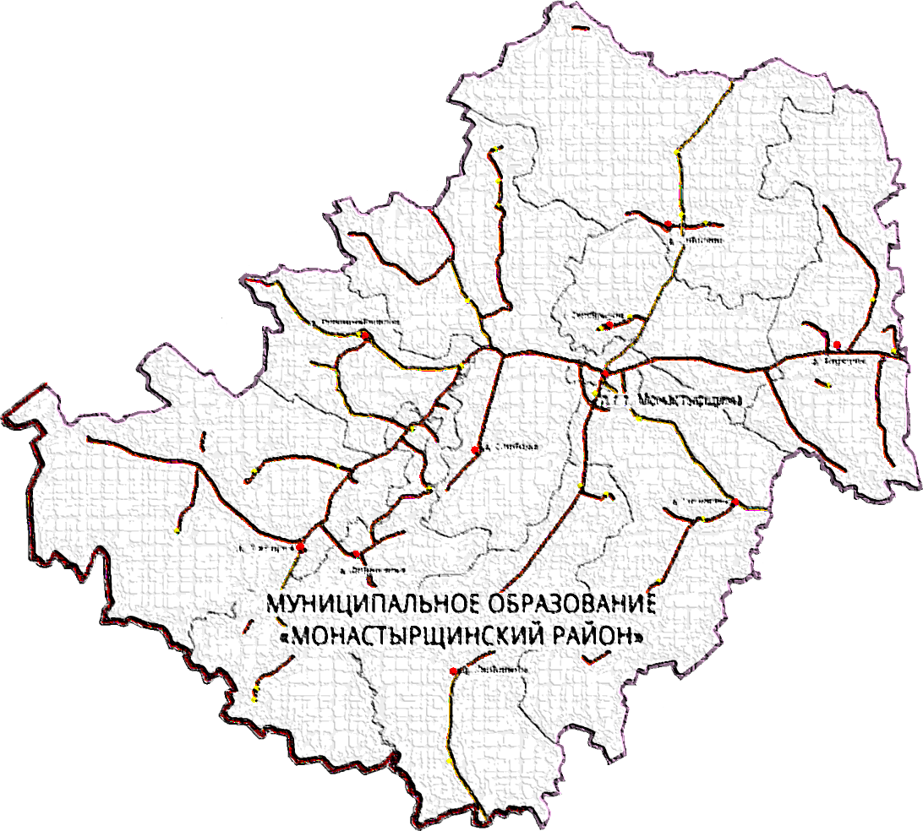




Монастырщинский
муниципальный округ
Смоленской
области
Герб
Транспорт
1262,6
км
Общая протяженность дорог
4 автодороги регионального значения:
Смоленск-Русилово-Упокой-Монастырщина
Монастырщина-Любавичи–Дубровка–граница республики Беларусь
Прудки-Монастырщина
Хиславичи-Монастырщина
Автодороги в муниципальной собственности:
268 км
асфальтобетонные
339 км
грунтовые
292,2 км
прочие
19

Slide 20









Монастырщинский
муниципальный округ
Смоленской
области
Герб
Связь
1
организация, оказывающая услуги связи
Смоленский филиал ПАО «Ростелеком» сервисный центр г. Починок
16
4
оператора сотовой связи
почтовых отделений связи
«МТС»
«Билайн»
«Теле 2»
«Мегафон»
Активно работает сеть Интернет, спутниковое и цифровое телерадиовещание
20

Slide 21



Монастырщинский
муниципальный округ
Смоленской
области
Герб
Строительство
Общая площадь
жилищного фонда
Социальная сфера
В рамках национального проекта «Жилье и городская среда» Федерального проекта «Формирование комфортной городской среды», проведены работы по благоустройству дворовой территории в п. Монастырщина по пер. Молодежный.
Выполнены работы по объекту «Капитальный ремонт моста через реку Железняк по ул. Октябрьская в п. Монастырщина.
В рамках областной государственной программы «Создание условий для обеспечения качественными услугами ЖКХ населения Смоленской области» проведен капитальный ремонт водопроводных сетей в д. Барсуки, д. Дудино, д. Носково-2, д. Соболево; разработана ПСД по объектам «Капитальный ремонт водопроводных сетей по д. Сычевка», «Капитальный ремонт водопроводных сетей по д. Слобода. В рамках реализации региональной программы капитального ремонта проведен ремонт домов по ул. Ленинская д.17 и тер. Сельхозтехника д. 10.
В рамках национального проекта по модернизации школьных систем образования проведен капремонт МБОУ Монастырщинская средняя школа им. А.И. Колдунова.
В рамках реализации национального проекта «Культура» выполнен капремонт здания Татарского сельского Дома культуры.
323,7
тыс. кв. м.
Количество введенного
в эксплуатацию жилья
0,455
тыс. кв. м.
21

Slide 22


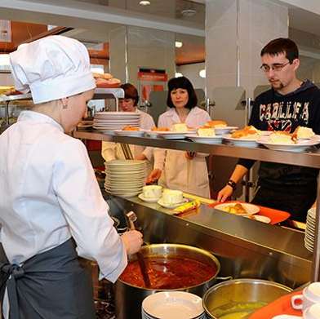





Монастырщинский
муниципальный округ
Смоленской
области
Герб
Потребительский рынок товаров и услуг
Количество предприятий
розничной торговли
Общественное питание
13
70
Оборот розничной торговли
18
Бытовое обслуживание
1317,4
млн. руб.
490,53
кв.м.
Обеспеченность населения торговыми площадями
на 1 тыс. чел.
22

Slide 23
Монастырщинский
муниципальный округ
Смоленской
области
Герб
Финансовая деятельность
Структура доходов, млн. руб.
Финансовые организации, осуществляющие деятельность
Банки | Страховые компании
Дополнительный офис №8609/089 Смоленского ОСБ ПАО «Сбербанк России» | ПАО СК «Росгосстрах» Страховое Акционерное общество «Военно-страховая компания» Филиал №4 ГУ Смоленского регионального отделения ФСС Медицинская страховая компания «Макс-М»
Структура расходов, млн. руб.
23

Slide 24
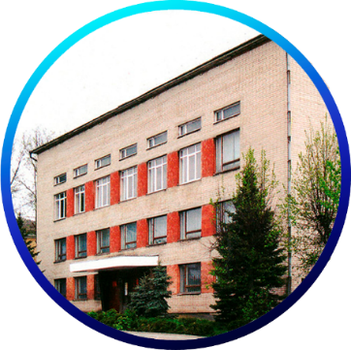



Монастырщинский
муниципальный округ
Смоленской
области
Герб
Образование
8
5
1
2
Муниципальных
образовательных
учреждений
Учреждений общего образования
Учреждений дошкольного образования
Учреждений дополнительного образования
Общее
образование
2 средние общеобразовательные школы
3 общеобразовательные школы
2 филиала общеобразовательных школ
Численность школьников
565 чел.
Дополнительное
образование Численность обучающихся
335 чел.
Центр внешкольной работы
Детско-юношеская спортивная школа
Дошкольное
Образование
Численность детей
75 чел.
1 детский сад
24

Slide 25







Монастырщинский
муниципальный округ
Смоленской
области
Герб
Здравоохранение
Сеть медицинских учреждений
ЦРБ | 1
ФАПы | 17
Врачебные амбулатории | 2
0,052
тыс.
23
чел.
104,31
Обеспеченность
медицинскими
работниками
(на 10 тыс. чел.)
Количество
коек
Численность
врачей в
муниципальный округе
Поликлиника рассчитана на 150 посещений в смену.
При поликлинике работает дневной стационар на 13 коек.
Стационарная помощь оказывается на 22 койко-местах круглосуточного пребывания и 17койко-местах дневного пребывания в стационаре.
25
Notes:
10

Slide 26





Монастырщинский
муниципальный округ
Смоленской
области
Герб
Спорт
Численность населения, занимающаяся физкультурой и спортом
3094 чел.
1
80 спортивных объектов
Стадион «Юность»
Бассейн
Спортивные залы
1 спортивная школа
МБУ ДО «Детская юношеская спортивная школа»
В 2024 г. проведено
37 спортивно-массовых мероприятий
26

Slide 27

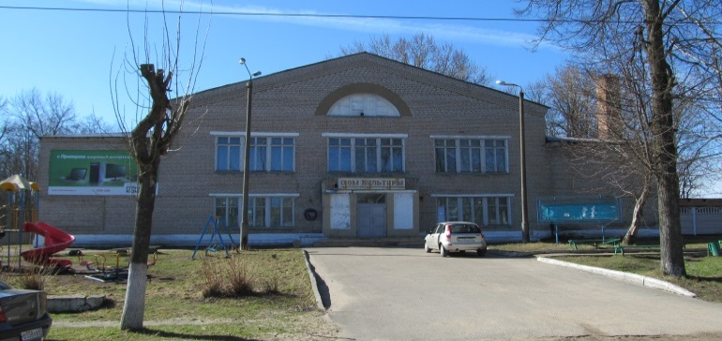
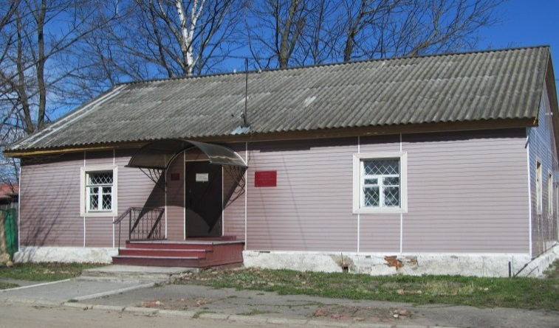


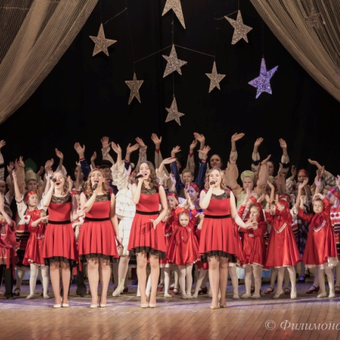

Монастырщинский
муниципальный округ
Смоленской
области
Герб
Культура
Историко-краеведческий музей
1
Парк отдыха
1
муниципальный Дом культуры
Музеи
Учреждениями культуры проведено
3264 мероприятия
24
Имеется 24 клубных учреждения
В 115 клубных формированиях занимаются 842 человек
Клубные учреждения
18
В библиотеках зарегистрировано 7203 читателей,
книговыдача 169527 экземпляров
Библиотеки
27

Slide 28
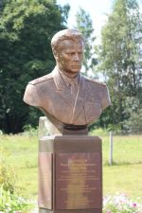
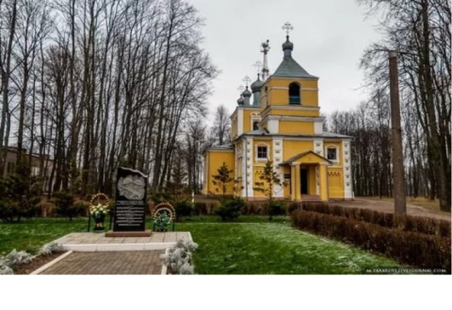

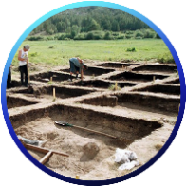





Монастырщинский
муниципальный округ
Смоленской
области
Герб
Туризм
Церковь Успения Пресвятой Богородицы
Объектов культурного наследия
29
Событийный туризм
Объектов археологического наследия
26 августа 2020 года в
д. Татарск состоялось тожественное открытие памятника Герою Советского Союза, генералу армии Матросову Вадиму Александровичу, более 17 лет руководившему пограничными войсками СССР, уроженцу д. Бохото Монастырщинского муниципальный округа Смоленской области.
Приоритетные направления:
2
Сельский и
экологический
Церкви и
храмы
Событийный
28

Slide 29

Монастырщинский
муниципальный округ
Смоленской
области
SWOT-анализ
Сильные стороны S | - большое количество свободных мощностей; - выгодное географическое положение; - относительная близость к границе с Белоруссией; - развитая транспортная инфраструктура; - наличие магистральных газопроводов; - наличие комплекса культурно-исторических ценностей; - экологически чистые территории; - наличие сырья: леса, торфа, песчано-гравийной смеси.
Слабые стороны W | - вытеснение продукции предприятий области продукцией иностранного производства; дефицит кадров из-за возникших демографических диспропорций.
Возможности O | - расширение рынка продукции местных производителей; - внедрение инновационных технологий; - вовлечение в сельхозпроизводство неиспользуемых угодий; - возможности локализации производства для белорусского бизнеса; - развитие специализированных видов туризма: рыболовство, охота.
Угрозы T | - демографическое старение населения; - отток из муниципальный округа способной творческой молодежи.
29

Slide 30

Монастырщинский
муниципальный округ
Смоленской
области
Герб
Контакты
ГЛАВА МУНИЦИПАЛЬНОГО
ОБРАЗОВАНИЯ «МОНАСТЫРЩИНСКИЙ
МУНИЦИПАЛЬНЫЙ ОКРУГ»
СМОЛЕНСКОЙ ОБЛАСТИ:
МИНИСТЕРСТВО инвестиционного развития Смоленской области:
Титов
Виктор Борисович
Телефон: (48148) 4-05-66
E-mail: monast@admin-smolensk.ru
Сайт: monast.admin-smolensk.ru
Телефон: (4812) 20-55-20
Факс: (4812) 20-55-39
E-mail: smolinvest67@smolinvest.com
Сайт: dep-invest.admin-smolensk.ru
ЗАМЕСТИТЕЛЬ ГЛАВЫ МУНИЦИПАЛЬНОГО ОБРАЗОВАНИЯ
«МОНАСТЫРЩИНСКИЙ МУНИЦИПАЛЬНЫЙ ОКРУГ» СМОЛЕНСКОЙ ОБЛАСТИ:
ООО «Корпорация инвестиционного развития»:
Телефон: (4812) 77-00-22
E-mail: smolregion67@yandex.ru
Сайт: corp.smolinvest.com
Горелов Александр Александрович
Телефон: (48148) 4-12-44
E-mail: monast_gorelov_aa@mail.ru
30

